Slide 1
FH AMIGOS Gerhard Goetz, Maximilian Ropte, Paul Seifried, Fabian Zeller, Lena Bundschuh, Vlad Bratulescu
Blitzer in Konstanz
Datensatz:
Geschwindigkeitsüberwachung Jahresstatistik 2018

Slide 2
Keyfacts:
Jeder wievielte Gemessene wird geblitzt
was zahlt man pro Verstoß im Durchschnitt
Wie hoch ist die Wahrscheinlichkeit dass in einem Blitzer eine Kamera ist?

Slide 3
Blitzer Konstanz 2018
Unter Laube beide Richtungen – 50km/h – 264 Einsatztage
Gartenstraße beide Richtungen – 30km/h – 278 Einsatztage
Steinstraße beide Richtungen – 30km/h – 359 Einsatztage
Mainaustraße beide Richtungen – 50km/h – 277 Einsatztage
Im Loh beide Richtungen – 40km/h – 263 Einsatztage
Reichenaustraße Mosche beide Richtungen – 50km/h – 189 Einsatztage
Reichenaustraße Casino beide Richtungen – 60 km/h – 187 Einsatztage
Europabrücke beide Richtungen – 60 km/h – 68 Einsatztage

Slide 4
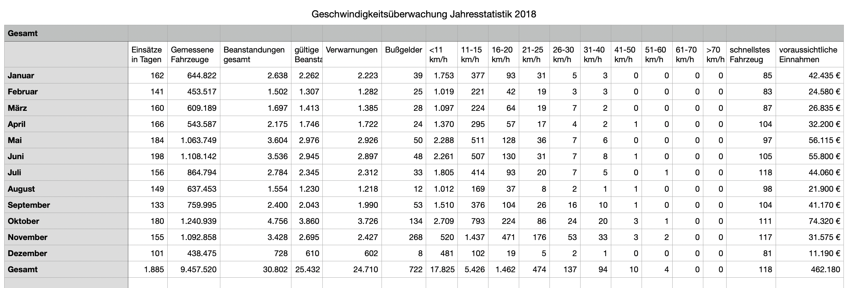

Slide 5
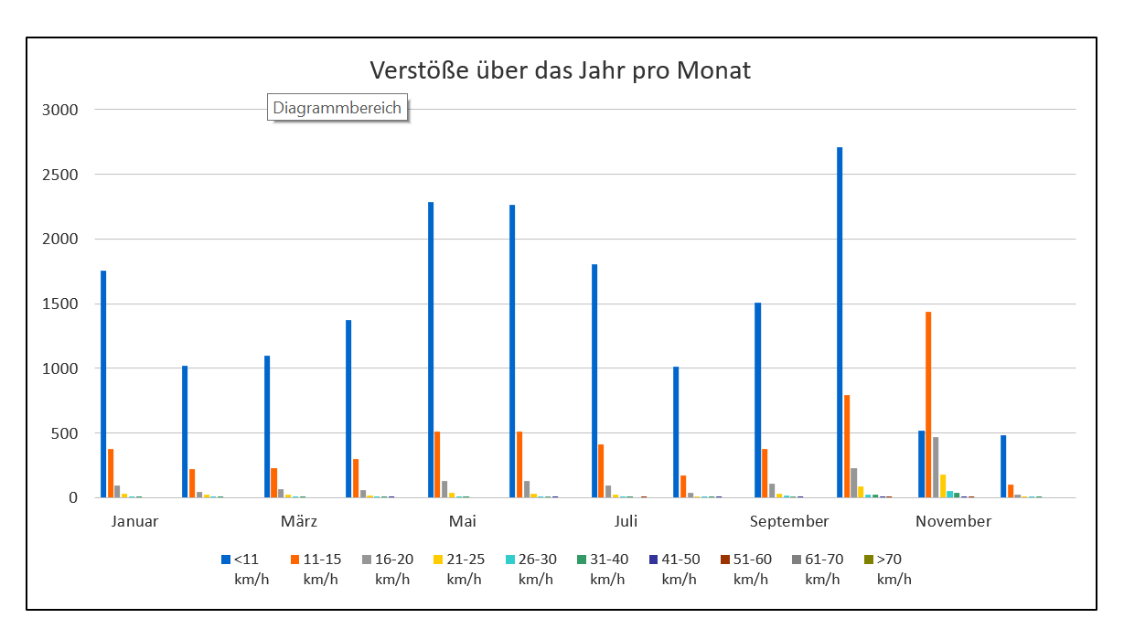

Slide 6
1. Jeder wievielte Gemessene wird geblitzt
Berechnung in Matlab :
Ergebnis = Summe(gemessene Fahrzeuge)/Summe(gültige Beanstandungen)
9457520 / 25432 = 371,87

Slide 7
2. Was zahlt man pro Verstoß im Durchschnitt
Berechnung in Matlab
Ergebnis = Summe(Einnahmen) / Summe(gültige Beanstandungen)
462180 € / 25432 = 18,17 €

Slide 8
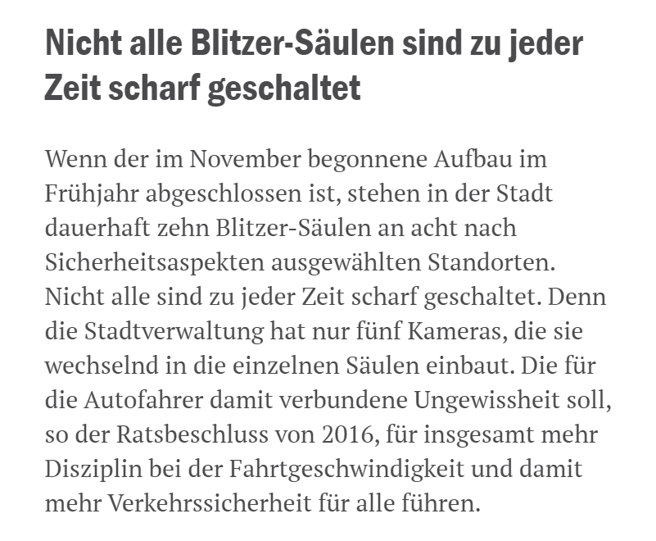
By the way

Slide 9
3. Wie hoch ist die Wahrscheinlichkeit dass in einem Blitzer eine Kamera ist.
Berechnung über Matlab
Anzahl Kameras = Summe(Gesamteinsätze) / Tage des Jahres
Wahrscheinleichkeit = Anzahl Kameras / Anzahl Standorte
1. Anzahl Kameras = 1885 / 365 = 5,18
2. Wahrscheinlichkeit = 5,18 / 16 = 32,28 %

